Slide 1
Chủ đề 6: Các nghề truyền thống ở thành phố Hà Nội (tiết 23,24,25,26)

Slide 2
I. Khái niệm:
- Làng nghề là một đơn vị hành chính cổ xưa mà cũng có nghĩa là một nơi quần cư đông người, sinh hoạt có tổ chức, có kỷ cương tập quán riêng theo nghĩa rộng. Làng nghề không những là một làng sống chuyên nghề mà cũng có hàm ý là những người cùng nghề sống hợp quần thể để phát triển công ăn việc làm. Cơ sở vững chắc của các làng nghề là sự vừa làm ăn tập thể, vừa phát triển kinh tế, vừa giữ gìn bản sắc dân tộc và các cá biệt của địa phương.

Slide 3
12 làng nghề truyền thống nổi tiếng ở Hà Nội
Hà Nội nổi tiếng với rất nhiều làng nghề truyền thống; mỗi làng nghề có một nét đặc trưng riêng.

Slide 4
Danh mục:
1. Làng gốm Bát Tràng
2. Làng lụa Vạn Phúc
3. Làng mây tre đan Phú Vinh
4. Làng chuồn chuồn tre Thạch Xá
5. Làng hoa Tây Tựu
6. Làng đúc đồng Ngũ Xá
7. Làng kim hoàn Định Công
8. Làng nón Chuông – Thanh Oai
9. Làng quạt Chàng Sơn
10. Làng rối nước Đào Thục
11. Làng nhạc cụ dân tộc Đào Xá
12. Làng nghề thêu ren Quất Động

Slide 5
Tiết 23
I. Một số sản phẩm tiêu biểu của làng nghề truyền thống ở Hà Nội.

Slide 6
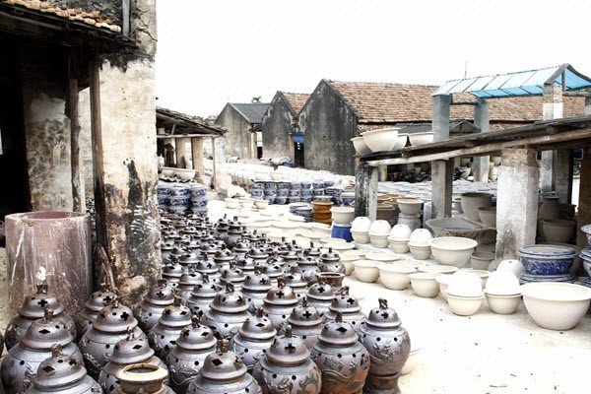
1. Làng gốm Bát Tràng

Slide 7
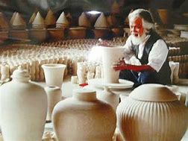
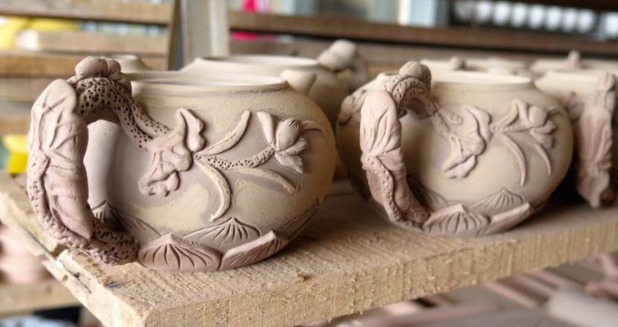
Làng nghề Bát Tràng (xã Bát Tràng, huyện Gia Lâm, Hà Nội), cách trung tâm thành phố khoảng 14km, nổi tiếng với nghề làm gốm, đã có thương hiệu từ 500 năm nay.
Đến mảnh đất gốm này, chúng ta cảm thấy vô cùng thú vị khi bắt gặp những bình hoa, chậu gốm được trưng bày khắp ngõ ngách trong làng, hay những bức tường phơi than thật thú vị.

Slide 8
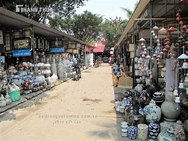
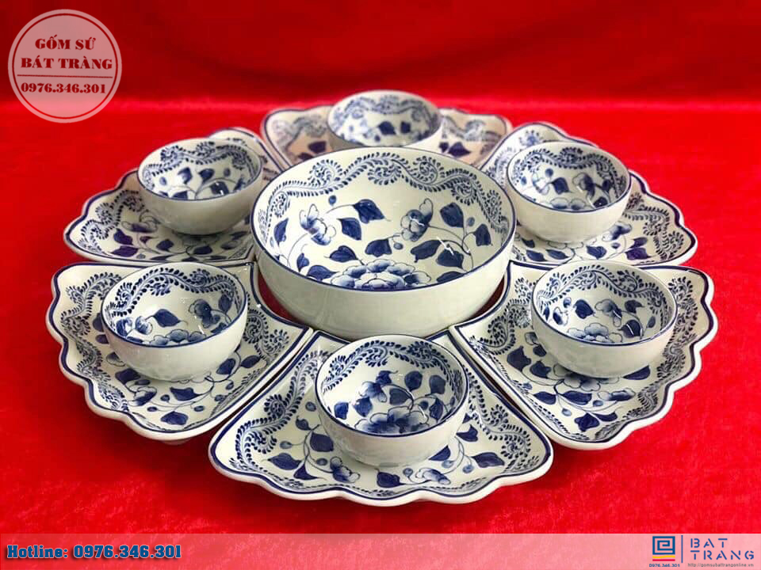
Ghé thăm xưởng gốm trong làng, chúng ta còn được giới thiệu từng công đoạn sản xuất ra bình hoa, ấm chén, bộ bát hay các bức tượng sặc sỡ sắc màu.

Slide 9
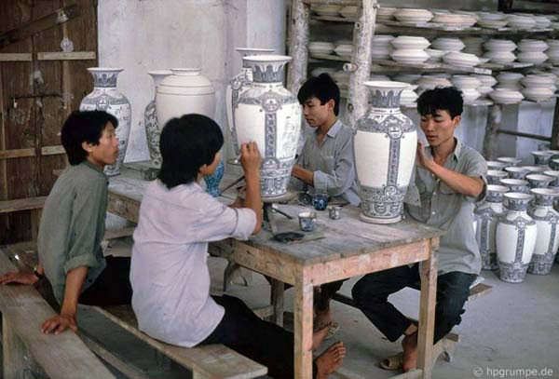
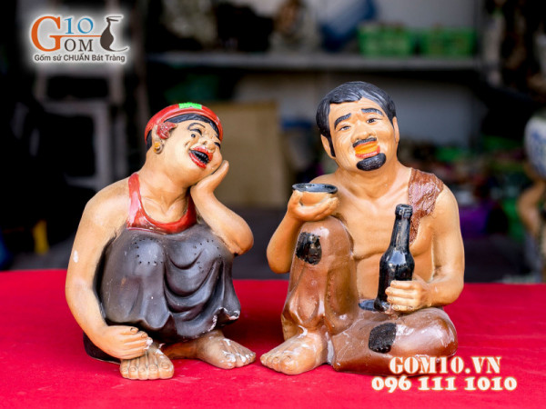
Chợ gốm là điểm đến ấn tượng nhất, ở đây tập trung hàng trăm cửa hàng san sát, bày biện vô số những món đồ gốm khác nhau, tha hồ được sờ, được ngắm từ đồ gia dụng như chén bát, bình vại, lọ hoa cho đến các bức tranh treo tường, chuông gió và vòng cổ… hay những sản phẩm với chủ đề dân gian như lão nông, con trâu, Thị Nở – Chí Phèo từ tượng to cho đến tượng nhỏ, sống động như thật.

Slide 10
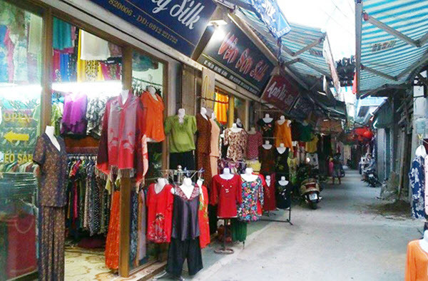
2. Làng lụa Vạn Phúc
Làng lụa Hà Đông hay còn gọi là làng lụa Vạn Phúc, thuộc phường Vạn Phúc, quận Hà Đông, cách trung tâm Hà Nội khoảng 10km. Đây là làng nghề dệt lụa tơ tằm đẹp nổi tiếng có từ ngàn năm trước.

Slide 11
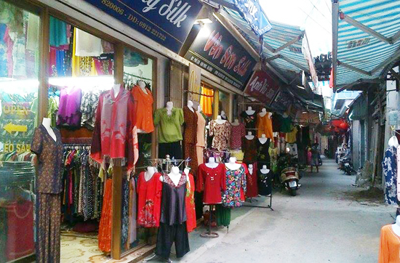
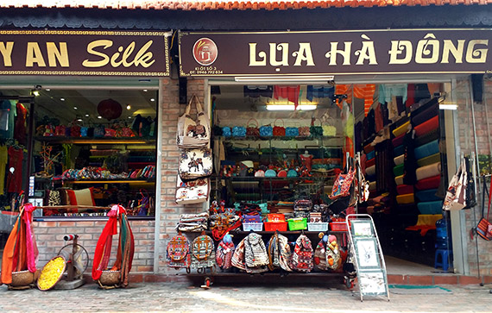
Từ đầu làng đi vào, dọc hai bên đường là những gian hàng lụa san sát với đủ các thể loại quần áo, túi xách, vải kiện bằng tơ tằm như vân, sa, quế, lụa sa tanh hoa, đũi… đủ màu sắc, hoa văn bắt mắt. Theo chỉ dẫn của chị hướng dẫn viên, ta được tham quan xưởng dệt, được tìm hiểu quy trình để tạo ra những tấm lụa mềm mịn, từ công đoạn như khâu tơ, hồ sợi, khâu dệt đến khâu nhuộm… Mỗi khâu đều phải tiến hành theo những quy định khá nghiêm ngặt. Ngoài ra đến đây, không chỉ được xem, chọn mua những tấm lụa óng ả, mát lạnh mà còn được thăm chùa làng và đình làng, nơi thờ phường cửi và thờ Đức Thành Hoàng Làng.

Slide 12
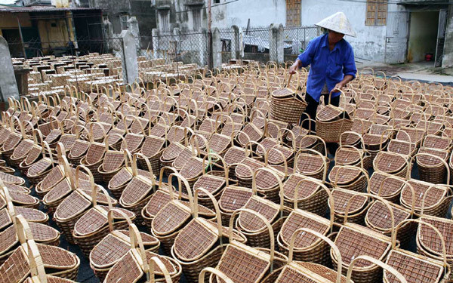
3. Làng mây tre đan Phú Vinh

Slide 13
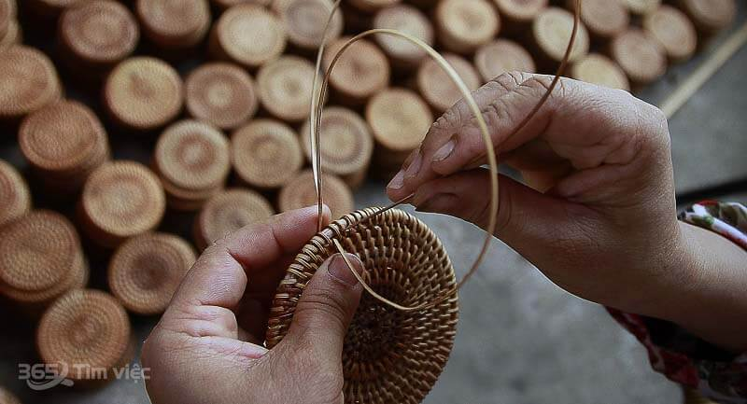
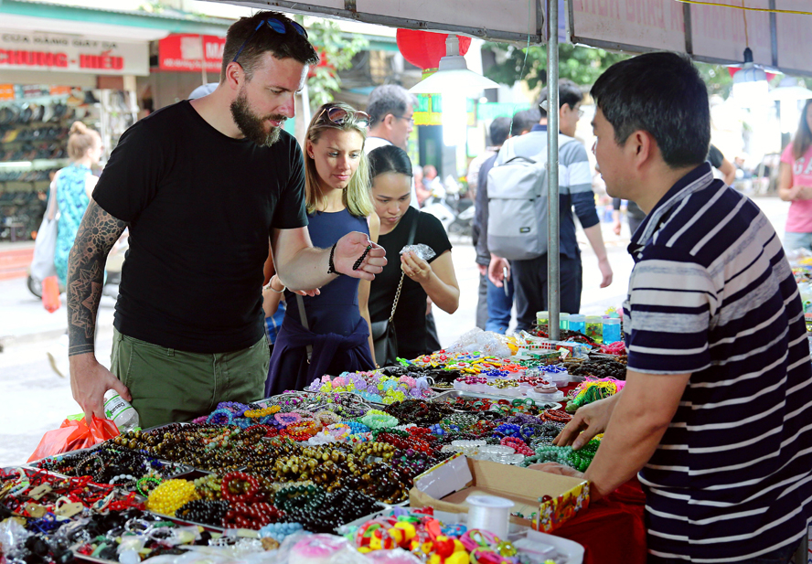
Làng nghề Phú Vinh ở Gò Đậu, xã Phú Nghĩa, Chương Mỹ, Hà Nội, nổi tiếng với nghề mây tre đan có từ khoảng thế kỷ 17.
Đến làng Phú Vinh, ta bắt gặp là không khí nhộn nhịp ở làng nghề, ở đây hầu như nhà nào cũng làm nghề mây tre đan, từ các sản phẩm thông dụng như rổ, rá, túi xách, khay, lọ hoa… cho đến những bức tranh đan bằng mây, bàn ghế, giường, tủ, khung ảnh… Qua tìm hiểu, được biết từ cách đan truyền thống là đan nong mốt, nong đôi, nong ba, người dân nơi đây đã khéo léo kết hợp các nan lên xuống khác nhau tạo các hình thù, hình dáng đẹp mắt.

Slide 14
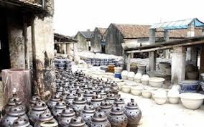
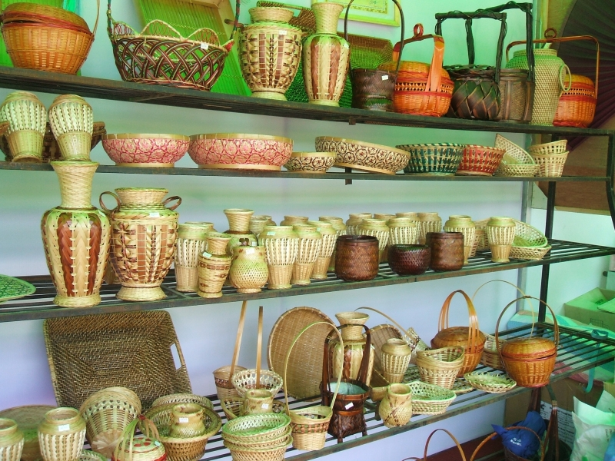
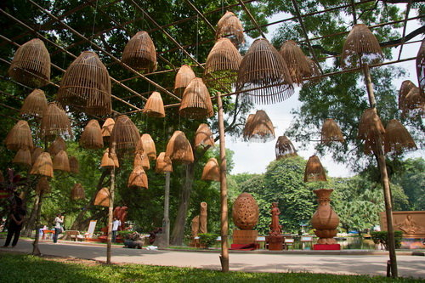
Cách đi đến làng Phú Vinh:
Làng mây tre đan Phú Vinh cách trung tâm Hà Nội khoảng 40km về phía Tây. Không có xe buýt đi đến hay đi qua làng. Tuy nhiên bạn có thể đi xe buýt số 57 rồi bắt xe ôm đến đó.Xe số 57 hướng đi: Khu đô thị Mỹ Đình II – Khu công nghiệp Phú Nghĩa. Bạn xuống điểm cuối cùng là khu công nghiệp Phú Nghĩa.Nếu đi bằng xe máy, ô tô các bạn đi qua quận Hà Đông rồi thẳng hướng Hòa Bình để đến làng Phú Vinh.

Slide 15
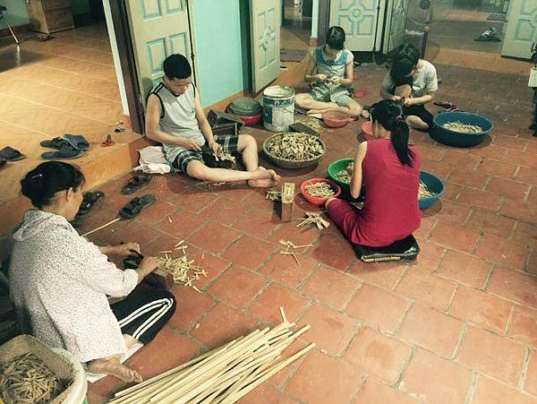
4. Làng chuồn chuồn tre Thạch Xá
Làng Thạch Xá nằm dưới chân núi Tây Phương (xã Thạch Xá, huyện Thạch Thất, Hà Nội) không chỉ được biết đến với món đặc sản chè Lam mà còn nổi tiếng bởi nghề làm chuồn chuồn tre độc đáo.
Đến làng chuồn chuồn, như bị choáng ngợp trước màu sắc bắt mắt, cùng với kiểu dáng to nhỏ khác nhau của những chú chuồn chuồn tre xinh xắn và điều đặc biệt là nó có thể đứng cân bằng được bằng đầu mỏ.
Đặc biệt, nếu có dịp đến với làng nghề Thạch Xá thì các bạn đừng quên ghé thăm chùa Tây Phương – một địa điểm tham quan nổi tiếng ở vùng ngoại thành Hà Nội nhé.

Slide 16
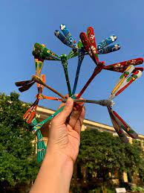
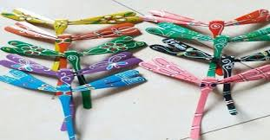
Cách đi đến làng Thạch Xá:
Làng nằm dưới chân núi Tây Phương nơi chùa Tây Phương tọa lạc thuộc xã Thạch Xá – huyện Thạch Thất – Hà Nội.
Nếu đi bằng phương tiện cá nhân, các bạn đi theo đại lộ Thăng Long chừng 25km đến đoạn rẽ vào Thạch Thất thì rẽ phải rồi đi tiếp 10km nữa sẽ thấy biển chỉ vào chùa Tây Phương.
Hiện tại chưa có xe buýt đi qua làng Thạch Xá và chùa Tây Phương. Các bạn có thể bắt xe buýt số 73 (Bến xe Mỹ Đình – Chùa Thầy) đến thẳng chùa Thầy rồi từ đó mới bắt tiếp xe ôm đến chùa Tây Phương.

Slide 17
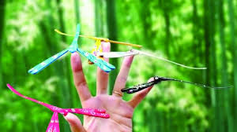
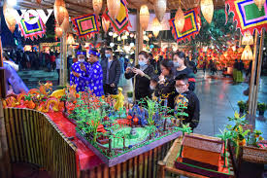
4. Một số hình ảnh chuồn chuồn tre Thạch Xá

Slide 18
